Slide 1
империя инков

Slide 2
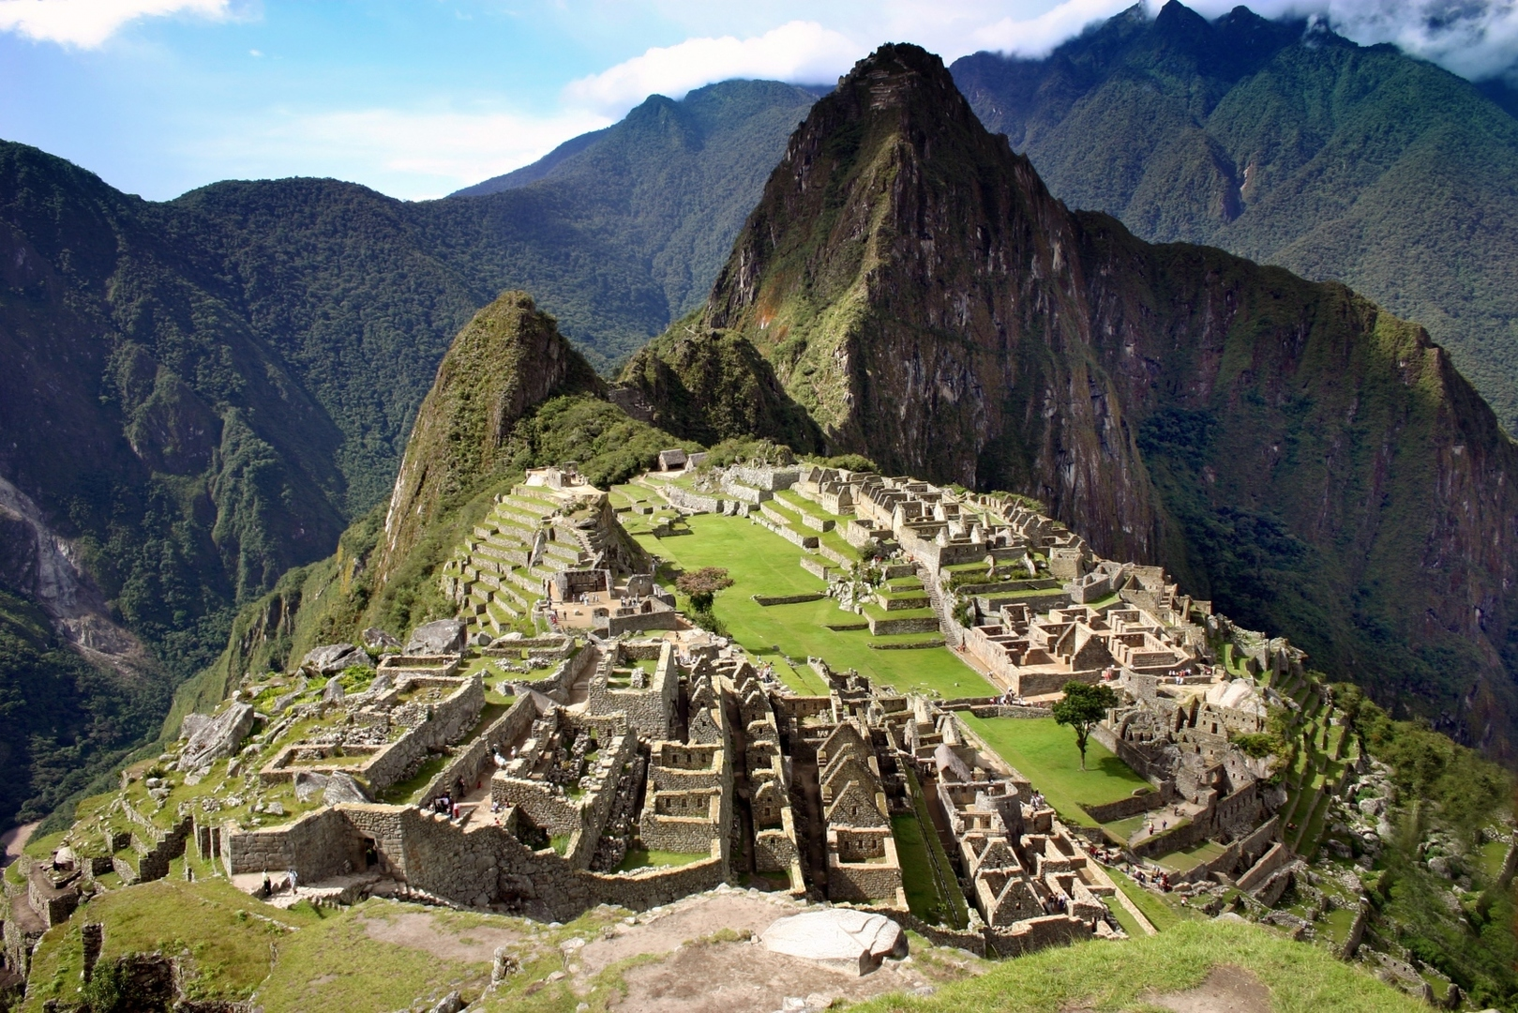
Кто такие инки?
Империя инков — крупнейшее по площади и численности населения индейское раннеклассовое государство в Южной Америке в XI—XVI веках. Занимало территорию от нынешнего Пасто в Колумбии до реки Мауле в Чили. Империя включала в себя полностью территории нынешних Перу, Боливии и Эквадора

Slide 3
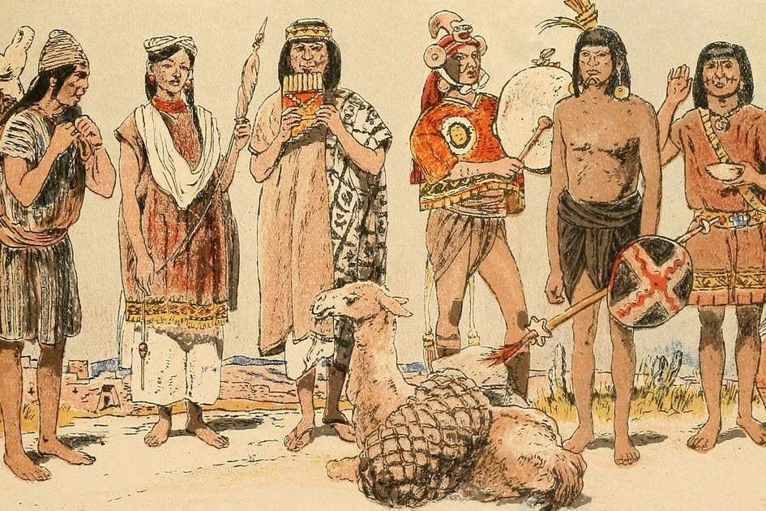
Столица - Куско
Языки - кечуа (основной) аймара, пукина, мочика
Площадь - 800 000 км² (1438) 2 000 000 км² (1527)
Форма правления - монархия (по другим версиям, диархия)

Slide 4
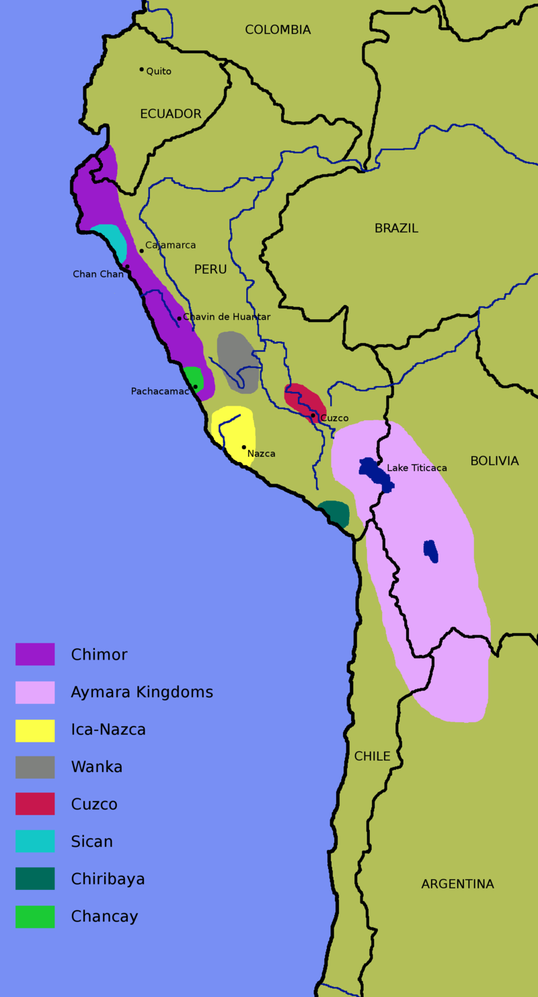
Возникновение и рост империи
В Андской области и прилегающем к ней побережье в 1-м тыс. до н. э. — 1-м тыс. н. э. возникли развитые земледельческие цивилизации Чавин, Паракас, Наска, Мочика, Тиауанако и др. В XII веке на берегах озера Титикака появляется народ, которым руководит Инка — верховный правитель. Он переселяется в новую столицу — Куско и распространяет своё влияние на огромной территории

Slide 5
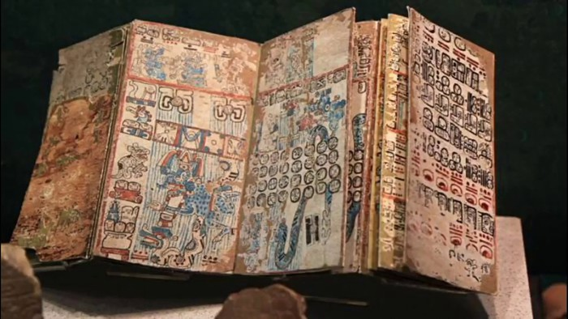
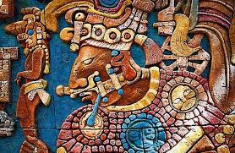
законы
Законы инков сохранились только в отрывках, но их содержание известно из многочисленных испанских колониальных источников, составленных по изустной традиции. Законы регистрировались и «записывались» отдельными чиновниками в кипу, и другими чиновниками — глашатаями — провозглашались на одной из площадей столицы империи Куско — Римак. Инкское право характеризуется высокой степенью строгости в вопросах применения наказания — в большинстве случаев смертной казнью, результатом чего являлось практически полное отсутствие некоторых видов преступлений среди индейцев (мелкого воровства, коррупции, убийств), чем восхищались испанские чиновники, миссионеры и солдаты. С другой стороны, это косвенно может говорить о деспотическом характере управления государства инками.

Slide 6

Государственные символы инков
В культуре инков флаг как таковой использовался нечасто, он был не государственным патриотическим символом, а скорее императорским штандартом и представлял собой квадратное полотнище радужных цветов, есть разные версии расположения цветов на флаге и разные версии количества цветов, но обычно сходятся на мнении, что на нём было семь цветов радуги, от красного до фиолетового, как в спектре преломления света. Такой флаг назывался випхала

Slide 7
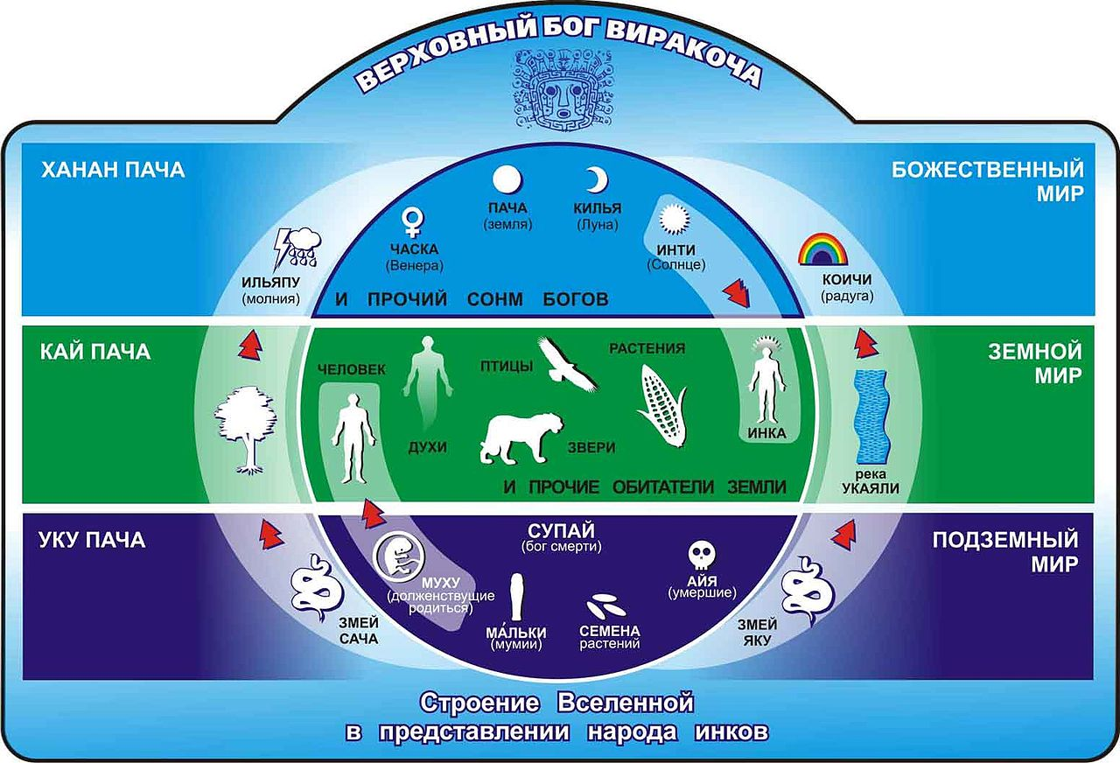
религия
Инки поклонялись Солнцу (Инти), как главному божеству. Правитель у инков считался воплощением бога Солнца на земле, поэтому всё, к чему он прикасался, сжигалось. В связи с солнечным культом были очень распространены различные изделия из золота.

Slide 8
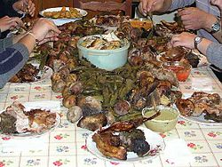
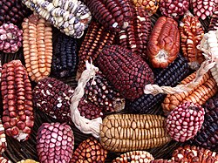
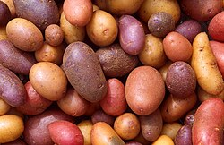
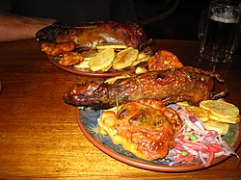
Кухня инков
Кухня инков — кухня Андского региона, берущая начало ещё с доколумбовых времён, когда сельское хозяйство появилось в долине Лаурикоча. По данным археологов, около 10 000 лет до н. э. тут были одомашнены несколько растений, таких как картофель и юка. В Андском регионе много разнообразных форм рельефа, где произрастает много видов растений, подходящих для приготовления пищи, многие из которых остаются неизвестными за пределами региона. Наиболее распространенными из них являются корнеплоды, корневища и зерно, в частности большую популярность получила кукуруза. Источниками мяса являются морские свинки, лама и сушёная рыба.

Slide 9
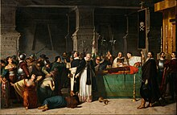
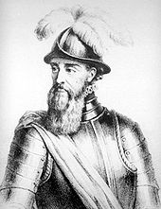
Покорение испанцами
В 1521 году Эрнан Кортес завоевал ацтеков. Это завоевание вдохновило Франсиско Писарро. Согласно докладу Хуана де Самано, секретаря Карла V, впервые достоверно о Перу стало известно в 1525 году в связи с завершением первой Южной экспедиции Франсиско Писарро и Диего де Альмагро. Экспедиция вышла из Панамы 14 ноября 1524 года, но вынуждена была вернуться в 1525 году. После этого было осуществлено ещё два похода. В 1532 году Писарро прибывает на побережье современного Перу с 200 пешими воинами и всего лишь 27 конями. Однако в дороге его армия пополняется народами, недовольными господством инков. Инки жестоко борются с завоевателями, но империя ослаблена внутренними неурядицами и междоусобной войной, кроме того, большое количество воинов инков погибает от оспы и кори, завезённых испанцами.
Похороны Атауальпы, 29 августа 1533 года.Обманом Писарро смог захватить и казнить Великого инку Атауальпу, после этого сопротивление в течение 2 лет возглавлял военачальник Руминьяви. Столица инков, город Куско, была покорена испанцами в 1536 году. Инка Манко Инка Юпанки с небольшим количеством приверженцев скрывается в горный регион Вилькабамба, где господство инков продолжается ещё около 30 лет. В 1572 году последний правитель инков — Тупак Амару — был обезглавлен. Это обозначило конец империи Тауантинсуйу. Государство было разграблено, культура инков разрушена^{[18]}.

Slide 10
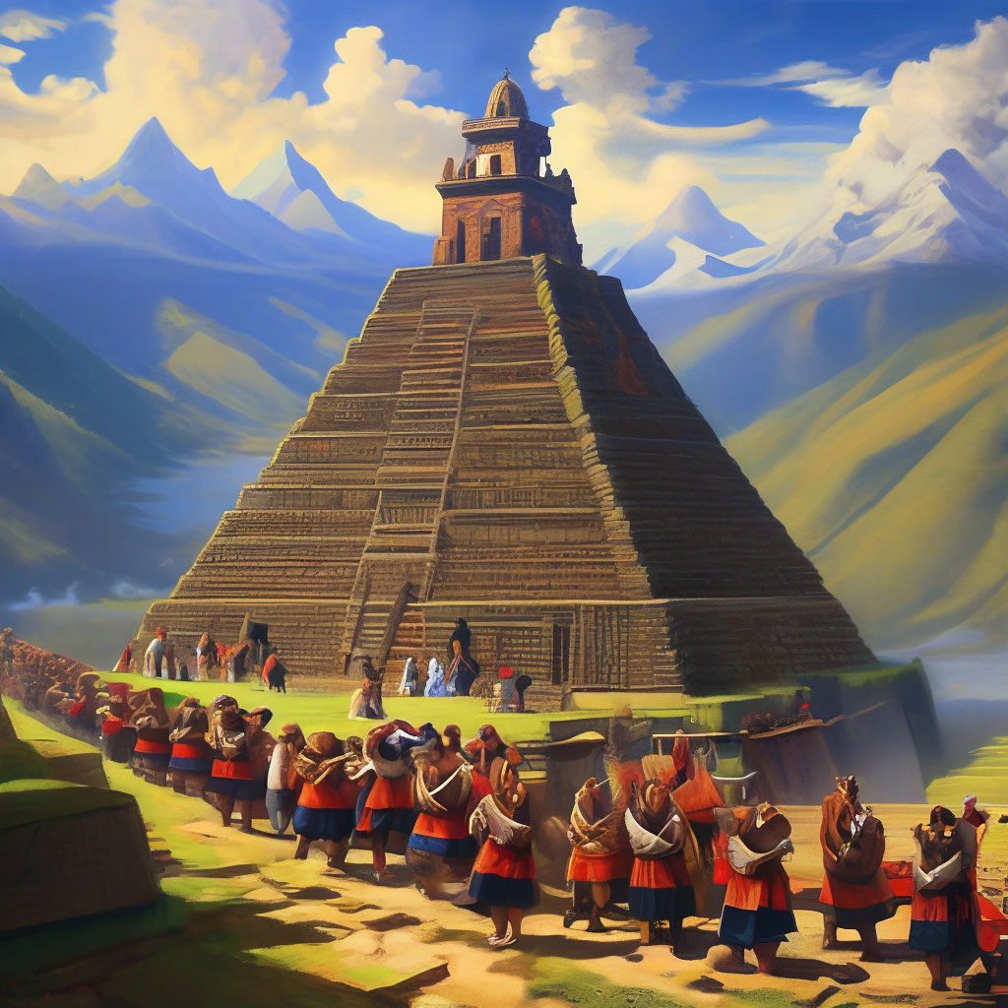
Спасибо за внимание !

